Slide 1
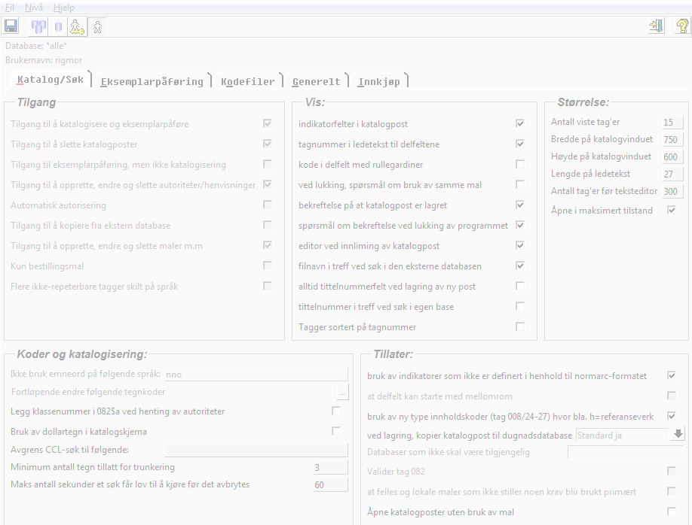
VALG, Bibliofilforeningen
Brukermøte Bibliofil Lillestrøm, mai 2017
Notes:
‹#›
Årets valgkomite har bestått av: Stine Ballovarre (leder), Alta bibliotek og Cecilie Weinholdt, Akershus fylkesbibliotek og Stine Fjeldsøe, Tromsø bibliotek & byarkiv (arbeidende vara). Takk til alle som sier ja til et verv! Og husk at det er mulig å foreslå seg selv inn i verv man har lyst på.
Først av alt: Er det noen som ønsker skriftlig valg? Hvis ikke velges det ved akklamasjon.
Jeg vil ta for meg ett og ett utvalg. Leser først opp valgkomiteens forslag. Deretter er det mulig å komme med benkeforslag.
Ledere velges for ett år, medlemmer for 2

Slide 2
Arbeidsutvalget
Elisabeth Jæger Hammerfest bibliotek leder (1år) NY 1 år (2017-2018)
Heidi Gleden Kongsberg bibliotek medlem gjenvalg 1 år (2017-2018)
Ingrid Østlyngen medlem IPV (2016-2017) Lørenskog bibliotek Liv Randi Foss
Ålesund bibliotek medlem NY 2 år (2017-2018)
Veslemøy Grinde Sandefjord bibliotek vara IPV (2017-2018)
Magnus André Wandås Ullensaker bibliotek vara NY 2 år (2017-2018)
Notes:
HER ER VALGKOMITEENS FORSLAG
Fortsetter ikke:
Bjørn Rune Kristmoen, var leder i AU, men her det blitt et skifte underveis, og derfor har Ingrid Østlyngen tatt på seg ansvaret i mellomtiden, takk til Ingrid.
Ingeborg Westermann Hansen går ut
Det kommer flere nye inn.

Slide 3
Fagutvalg for utlån
Gun Odny Nornes Haugesund folkebibliotek leder NY 1 år (2016-2017)
Randi Landmark
Ringerike bibliotek medlem NY 2 år (2017–2018)
Elisabeth Alnes
Hurdal bibliotek medlem NY 2 år (2017 - 2018)
Ragnhild Merete Kløften
NRK Researchsenteret medlem NY 2 år (2017-2018)
Stine Bye Aarnes Bærum bibliotek medlem IPV (2016-2017)
Tore Morkemo fast medlem fra Bibliotek-Systemer As
Notes:
HER ER VALGKOMITEENS FORSLAG
GÅR UT:
Mildrid Liasjø fra Trondheim bibliotek og Bjørn Risjord fra Arendal

Slide 4
Fagutvalg for statistikk
Kjersti Slette Porsgrunn bibliotek leder gjenvalg 1 år (2017)
Gro B. Soydan Asker bibliotek medlem gjenvalg 2 år (2017 - 2018)
Anne-Trine Skjulhaug Fredrikstad bibliotek medlem IPV (2016-2017)
Roger Niva fast medlem fra Bibliotek-Systemer As
Notes:
HER ER VALGKOMITEENS FORSLAG

Slide 5
Fagutvalg for periodika
Carl-August Bodenhagen Skien bibliotek leder gjenvalg 1 år (2017)
Charlotte Gulbraar Lørenskog bibliotek medlem NY 2 år (2017- 2018)
Paulo Bairos Særum bibliotek medlem NY 2 år (2017– 2018)
Odd Arne Jensen og Åshild Haga faste medlemmer fra Bibliotek-Systemer As
Notes:
HER ER VALGKOMITEENS FORSLAG
Går ut
Trude Bendiksen / Fjell Folkeboksamling
Bente Dahl / Drammensbibl.

Slide 6
Fagutvalg for søk
Stine Steinsvik Bertnes Stormen Bibliotek leder NY 1 år (2017)
Sigrid Viken Hammerfest bibliotek medlem gjenvalg 2 år (2017 – 2018)
Birger Brynhildsen Øvre Eiker bibliotek medlem gjenvalg 2 år (2017 – 2018)
Sigrid Seim Halse Nordland fylkesbibliotek medlem IPV (2016-2017)
Odd Arne Jensen og Roger Niva faste medlemmer fra Bibliotek-Systemer As
Notes:
HER ER VALGKOMITEENS FORSLAG
Går ut:
Charlotte Ringdal/ Tønsberg bibliotek, tidligere leder

Slide 7
Fagutvalg for katalog og innkjøp
Edith I. Vevang Bergen offentlige bibliotek leder gjenvalg 1 år (2017)
Hilde M.Lorentzen Vadsø bibliotek medlem gjenvalg 2 år (2017– 2018)
Anine Brathagen Edvardsen Larvik bibliotek medlem IPV (2016-2017)
Kristin Novang Pedersen Moss bibliotek medlem IPV (2016-2017)
Marianne Tveterås
Bærum bibliotek medlem NY 2 år (2017-2018)
Åshild Haga fast medlem fra Bibliotek-Systemer As
Notes:
HER ER VALGKOMITEENS FORSLAG

Slide 8
Fagutvalg for skolebibliotek
Cathrine Govenius Olsvik skole Bergen leder gjenvalg 1 år (2017)
Bara Bjørgvinsdottir Rådalslien skole medlem IPV (2016-2017)
Nina Bigum Udnesseter
Skedsmoskolen medlem IPV (2016-2017)
Astrid Flagstad
Borgen skole, Asker medlem NY 2 år (2017-2018)
Ola Thori Kogstad fast medlem fra Bibliotek-Systemer As
Notes:
HER ER VALGKOMITEENS FORSLAG

Slide 9
Valgkomité
Stine Ballovarre leder gjenvalg 1 år (2017) Alta bibliotek
Cecilie Weinholdt Akershus fylkesbibliotek medlem ?
Stine Fjeldsøe
Tromsø bibliotek & byarkiv vara IPV (2016 - 2017)
Notes:
HER ER VALGKOMITEENS FORSLAG
Går ut: Cecilie Weinholdt….

